Slide 1

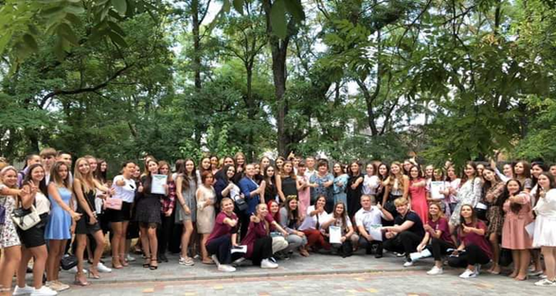
ХЕРСОНСЬКИЙ ДЕРЖАВНИЙ УНІВЕРСИТЕТ
ФАКУЛЬТЕТ УКРАЇНСЬКОЇ Й ІНОЗЕМНОЇ ФІЛОЛОГІЇ
ТА ЖУРНАЛІСТИКИ
ЗВІТ ПРО РОБОТУ ДЕКАНА ФУІФЖ У 2021-2022 н.р.

Slide 2
ЗАГАЛЬНА ІНФОРМАЦІЯ ПРО ФАКУЛЬТЕТ
Основні цілі діяльності факультету української й іноземної філології та журналістики:
● Створення простору надання якісної освіти європейського рівня відповідно до міжнародних стандартів, фахових компетентностей і кваліфікацій.
● Уживання ефективних заходів щодо збереження контингенту студентів факультету.
● Розширення напрямів міжнародної співпраці з закладами вищої освіти та науковими установами.
● Захист інтересів і підтримка ініціатив викладачів і студентів факультету щодо освітньої, наукової та виховної діяльності факультету.

Slide 3
КАДРОВЕ ЗАБЕЗПЕЧЕННЯ ФАКУЛЬТЕТУ
Кількісний склад НПП з науковими ступенями та вченими званнями станом на 01 вересня 2021 року
Кількісний склад НПП факультету: | з них:
 | кандидат наук, доцент (%) | доктор наук, професор (%)
• Кафедра англійської філології та світової літератури імені професора Олега Мішукова | 19 осіб / 76% | 5 осіб / 20%
• Кафедра німецької та романської філології | 8 осіб /67% | 1 особа/ 8%
• Кафедра української і слов’янської філології та журналістики | 10 осіб / 59% | 4 особи/ 24%
Всього НПП по факультету: 54 | 37/68% | 10/18%

Slide 4
КАДРОВЕ ЗАБЕЗПЕЧЕННЯ ФАКУЛЬТЕТУ
Кількісний склад НПП з науковими ступенями та вченими званнями станом на 01 вересня 2022 року
Кількісний склад НПП факультету: | з них:
 | кандидат наук, доцент (%) | доктор наук, професор (%)
• Кафедра англійської філології та світової літератури імені професора Олега Мішукова | 15 осіб / 71% | 5 осіб / 23%
• Кафедра німецької та романської філології | 6 осіб /66% | 1 особа/ 11%
• Кафедра української і слов’янської філології та журналістики | 10 осіб / 71% | 3 особи/ 21%
Всього НПП по факультету: 44 | 31/70% | 9/20%

Slide 5
ВСТУПНА КАМПАНІЯ 2021
перший (бакалаврський) рівень вищої освіти
 | денна форма навчання |  |  | заочна форма навчання |  |  | ВСЬОГО
Спеціальність | Бюджет | Контракт | Всього | Бюджет | Контракт | Всього
035 Філологія, 035.041 германські мови та літератури (переклад включно), перша-англійська | 12 | 47 | 59 | - | 5 | 5 | 64
014 Середня освіта, 014.01 Українська мова і література | 23 | 3 | 26 | - | 2 | 2 | 28
014 Середня освіта, 014.021 Англійська мова і література | 11 | - | 11 | - | 3 | 3 | 14
061 Журналістика | 1 | 15 | 16 | - | 3 | 3 | 19
014 Середня освіта, 014.024 Іспанська мова і література | 10 | - | 10 | - | - | - | 10
Всього по факультету | 57 | 65 | 122 |  | 13 | 13 | 135

Slide 6
ВСТУПНА КАМПАНІЯ 2021
другий (магістерський) рівень вищої освіти
 | денна форма навчання |  |  | заочна форма навчання |  |  | ВСЬОГО
Спеціальність | Бюджет | Контракт | Всього | Бюджет | Контракт | Всього
035 Філологія, 035.01 українська мова та література | 4 | 1 | 5 | - | 4 | 4 | 9
035 Філологія, 035.041 германські мови та літератури (переклад включно), перша-англійська | 4 | 6 | 10 | - | 6 | 6 | 16
035 Філологія, 035.043 германські мови та літератури (переклад включно), перша-німецька | 3 | - | 3 | - | - | - | 3
014 Середня освіта, 014.021 Англійська мова і література | 10 | 4 | 14 | 2 | 4 | 6 | 20
061 Журналістика | 3 | 1 | 4 | - | - | - | 4
Всього по факультету | 24 | 12 | 36 | 2 | 14 | 16 | 52

Slide 7
КОНТИНГЕНТ СТУДЕНТІВ НА 01.10.2021
 | денна форма навчання | заочна форма навчання
Кількість академічних груп | 51 | 21
Кількість здобувачів | 581 | 148
КОНТИНГЕНТ СТУДЕНТІВ НА 01.10.2022
 | денна форма навчання | заочна форма навчання
Кількість академічних груп | 38 | 19
Кількість здобувачів | 438 | 112

Slide 8
ВИПУСК МАГІСТРІВ
(грудень 2021 р.)
Спеціальність | денна/ заочна форма навчання
035 Філологія, 035.01 українська мова та література | 15
035 Філологія, 035.10 прикладна лінгвістика | 4
035 Філологія, 035.035 слов’янські мови та літератури (переклад включно), перша - російська | 1
035 Філологія, 035.041 германські мови та літератури (переклад включно), перша-англійська | 21
035 Філологія, 035.043 германські мови та літератури (переклад включно), перша-німецька | 8
035 Філологія, 035.051 романські мови та літератури (переклад включно), перша - іспанська | 6
035 Філологія, 035.055 романські мови та літератури (переклад включно), перша - французька | 1
014 Середня освіта, 014.021 Англійська мова і література | 21
061 Журналістика | 3
Всього по факультету | 80

Slide 9
ВИПУСК БАКАЛАВРІВ
(червень 2022 р.)
Спеціальність | денна/ заочна форма навчання
035 Філологія, 035.01 українська мова та література | 3
035 Філологія, 035.10 прикладна лінгвістика | 9
035 Філологія, 035.041 германські мови та літератури (переклад включно), перша-англійська | 55
014 Середня освіта, 014.01 Українська мова і література | 29
014 Середня освіта, 014.02 Мова і література | 60
061 Журналістика | 4
Всього по факультету | 160

Slide 10
ОСВІТНІЙ ПРОЦЕС 2021-2022 н.р.
Кафедра | Освітні програми | перший (бакалаврський) рівень | другий (магістерський) рівень | третій (освітньо-науковий) рівень
• кафедра англійської філології та світової літератури імені професора Олега Мішукова | Філологія (германські мови та літератури (переклад включно)) | + | + | +
 | Середня освіта (мова і література англійська) | + | + | _
 | Філологія (прикладна лінгвістика) | + | _ | _
• кафедра німецької та романської філології | Середня освіта (мова і література французька) | + | - | -
 | Середня освіта (мова і література іспанська) | + | - | -
 | Середня освіта (мова і література німецька) | + | - | -
 | Філологія (германські мови та літератури (переклад включно)), перша -німецька | - | - | +
• кафедра української і слов’янської філології та журналістики | Філологія (українська мова та література) | + | + | +
 | Середня освіта (українська мова і література) | + | - | +
 | Журналістика | + | - | -

Slide 11
НАВЧАЛЬНО-МЕТОДИЧНА РОБОТА
Оновлено зміст наявних ОП для всіх рівнів навчання та створено навчально-методичні комплекси дисциплін.
Розроблено дистанційні курси на платформі KSU Online згідно навчального навантаження викладачів факультету (загальна кількість – 129 курсів).
Підготовлено навчальні посібники, методичні вказівки і рекомендації (доц. Соломахін А.Ф., доц. Юріна Ю.М., доц. Гоштанар І.В., доц. Солдатова С.М., проф. Романова Н.В., доц. Ленюк Н.М.).

Slide 12
НАУКОВО-МЕТОДИЧНА РОБОТА
Професійне стажування та підвищення кваліфікації (проф. Цапів А.О., доц. Просяннікова Я.М., доц. Климович С.М., доц. Ковбасюк Л.А., доц. Ткаченко Л.Л., доц. Лебедєва А.В., доц. Карабута О.П., доц. Мартос С.А., доц. Гайдаєнко І.В., доц. Немченко І.В., доц. Юріна Ю.М., викл. Мандич Т.М., викл. Савченко О.Ю.).
Отримано свідоцтво про реєстрацію авторського права (проф. Омельчук С.А., проф. Пентилюк М.І., проф. Олексенко В.П., доц. Климович С.М., доц. Карабута О.П., доц. Мартос С.А., доц. Гайдаєнко І.В.).

Slide 13
НАУКОВА РОБОТА: ПУБЛІКАЦІЇ 2021-2022 н.р.
 | Розділи монографій, опубліковані в закордонних виданнях офіційними мовами ЄС | Посібники, які рекомендувала вчена рада ХДУ або іншого ЗВО/НУ | Статті, надруковані в зарубіжних наукових виданнях, індексованих у наукометричних базах даних Scopus та/або WoS, | Статті, надруковані в наукових фахових виданнях України категорії «Б», | Статті в інших виданнях | Тези доповідей
• Кафедра англійської філології та світової літератури імені професора Олега Мішукова | - | - | 2 | 5 | - | -
• Кафедра німецької та романської філології | 3 | 1 | 1 | 8 | - | 6
• Кафедра української і слов’янської філології та журналістики | 2 | 1 | 3 | 10 | 18 | 2

Slide 14
НАУКОВІ ОБ’ЄДНАННЯ СТУДЕНТІВ
Назва наукового об’єднання студентів | Керівник | Кафедра
Міжкультурні та лінгвістичні аспекти вивчення англійської мови | доц. Воробйова А.В. | англійської філології та світової літератури імені професора Олега Мішукова
Людина і війна у творчості німецьких письменників ХХ століття | доц. Горбонос О.В. | англійської філології та світової літератури імені професора Олега Мішукова
Проблеми журналістики в інформаційному просторі | доц. Юріна Ю.М., доц. Соломахін А.Ф. | української і слов’янської філології та журналістики
Неоміфологізм в українській і зарубіжній літературах та методика його вивчення | доц. Бондаренко Л.Г. | української і слов’янської філології та журналістики
Професійні горизонти майбутнього вчителя-словесника | доц. Окуневич Т.Г. | української і слов’янської філології та журналістики
Поетика письменників Херсонщини та діаспори | доц. Немченко І.В. | української і слов’янської філології та журналістики
Актуальні проблеми лінгвістики | проф. Олексенко В.П., доц. Карабута О.П., доц. Климович С.М. | української і слов’янської філології та журналістики
Лінгвостилістика художнього мовлення | доц. Гайдаєнко І.В. | української і слов’янської філології та журналістики
Соціолінгвістичний аспект дослідження мови | доц. Мартос С.А. | української і слов’янської філології та журналістики
Функціонально-семантичний, когнітивний, комунікативно прагматичний та соціокультурний аспекти дослідження німецької та романських мов у синхронії та діахронії | доц. Солдатова С.М., доц. Єрмоленко І.І. | німецької та романської філології
Актуальні проблеми лінгвістичної семантики: семантика мови і дискурсу | доц. Гоштанар І.В. | німецької та романської філології

Slide 15
СТУДЕНТСЬКА НАУКОВА РОБОТА 2021-2022 н.р.
 | Участь в студентських наукових конкурсах | Студентські наукові публікації
• кафедра англійської філології та світової літератури імені професора Олега Мішукова | - | 38
• кафедра німецької та романської філології | - | -
• кафедра української і слов’янської філології та журналістики | 5 | 19

Slide 16
РЕЗУЛЬТАТИ РЕЙТИНГОВОГО ОЦІНЮВАННЯ
ДІЯЛЬНОСТІ КАФЕДР УНІВЕРСИТЕТУ 2021-2022 н.р.
(з-поміж 31 кафедр ХДУ)
12 | Кафедра української і слов’янської філології та журналістики | 753,7
14 | Кафедра англійської філології та світової літератури імені професора Олега Мішукова | 594,2
18 | Кафедра німецької та романської філології | 551,3

Slide 17


НАУКОВА РОБОТА: ВИДАВНІЧІ ПРОЄКТИ (КАТЕГОРІЯ «Б»)
● Південний архів (філологічні науки)
(проф. Ільїнська Н.І.)
● Науковий вісник Херсонського
державного університету. Серія
Германістика та міжкультурна
комунікація (проф. Цапів А.О.)

Slide 18
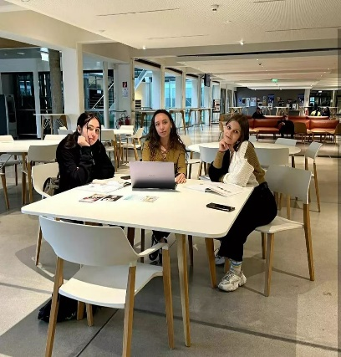
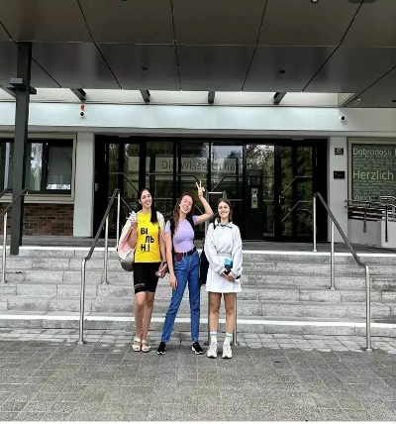
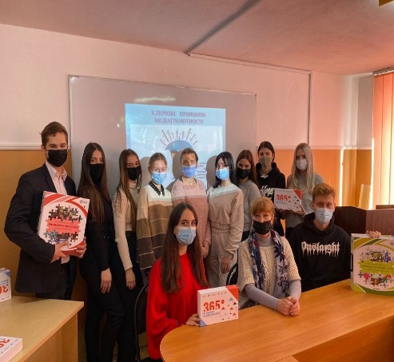
МІЖНАРОДНА ДІЯЛЬНІСТЬ
● Програма подвійних дипломів спільно з Поморською академією у м. Слупськ (Республіка Польща).
● Програма академічної мобільності спільно з Університетом Альпен-Адрія м. Клагенфурт (Республіка Австрія), з Університетом ім. Адама Міцкевича в м. Познань (Республіка Польща).
● Проєкт «Вивчай та розрізняй: інфо-медійна грамотність», що виконується Радою міжнародних наукових досліджень та обмінів (IREX) за підтримки Посольства США та Великої Британії, у партнерстві з Міністерством освіти і науки України та Академією Української преси. Функціонування клубу «Медіаосвіта» (керівник – доц. Базилевич Н.В.).

Slide 19
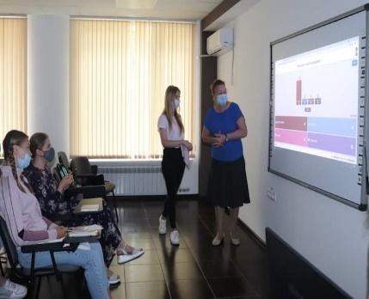
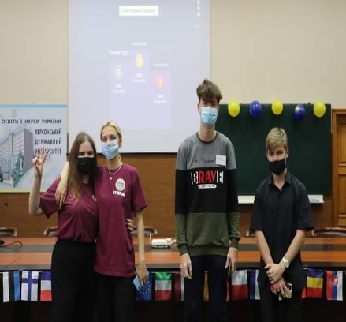
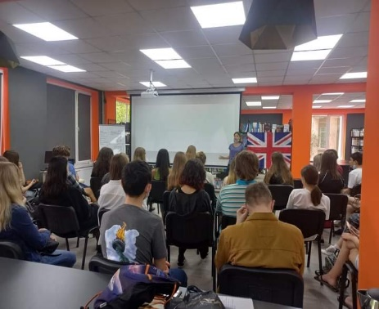
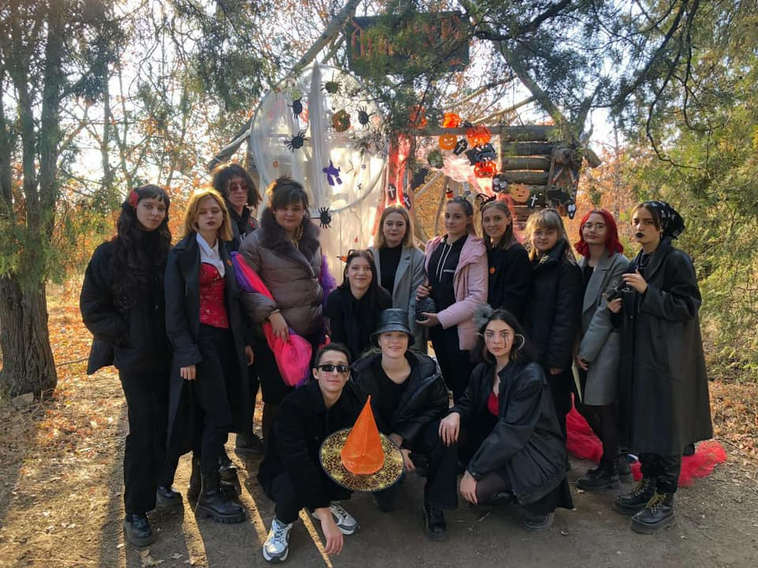
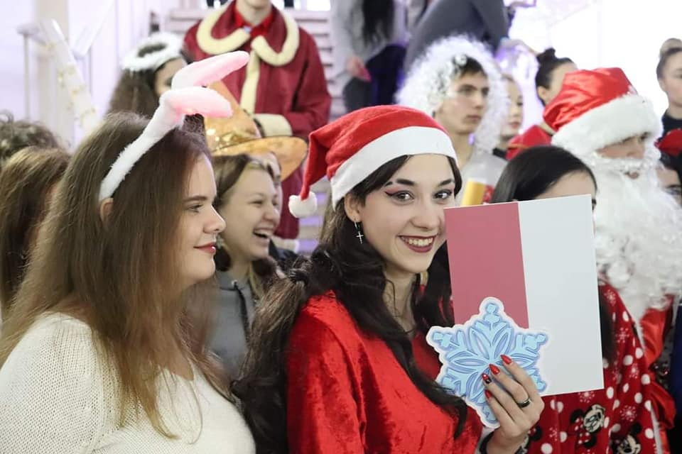
ВИХОВНА ТА ГРОМАДСЬКА РОБОТА
ФАКУЛЬТЕТСЬКІ ПРОЄКТИ 2021-2022 н.р.
Літня лінгвістична школа «KSU Summer SCHOOL» для студентів та учнів старших класів Херсона та області
Лінгвістичний квест «Mystic Linguistic» у Ботанічному саду ХДУ
Пізнавальний студентський захід «Новорічний Free STYLE»

Slide 20
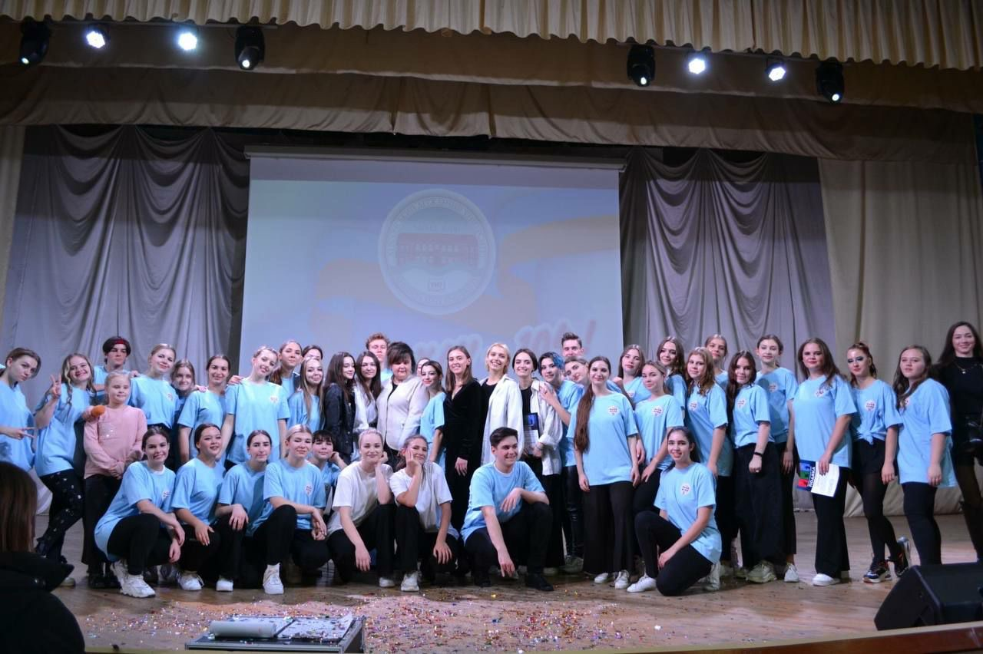
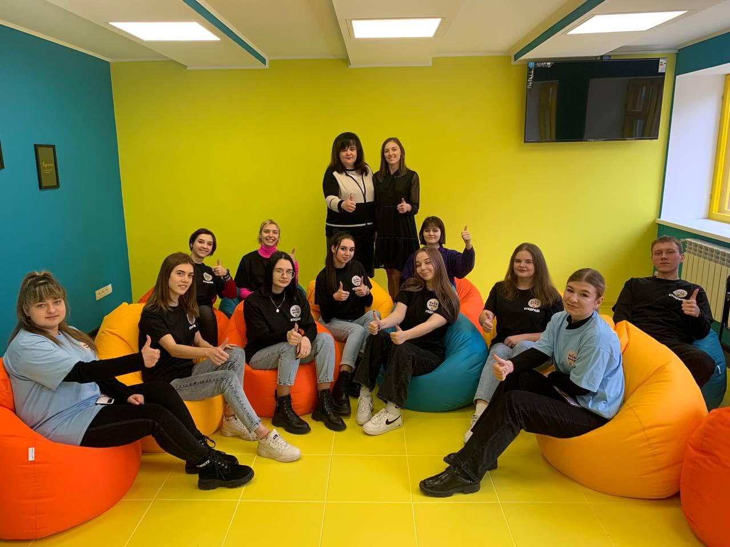
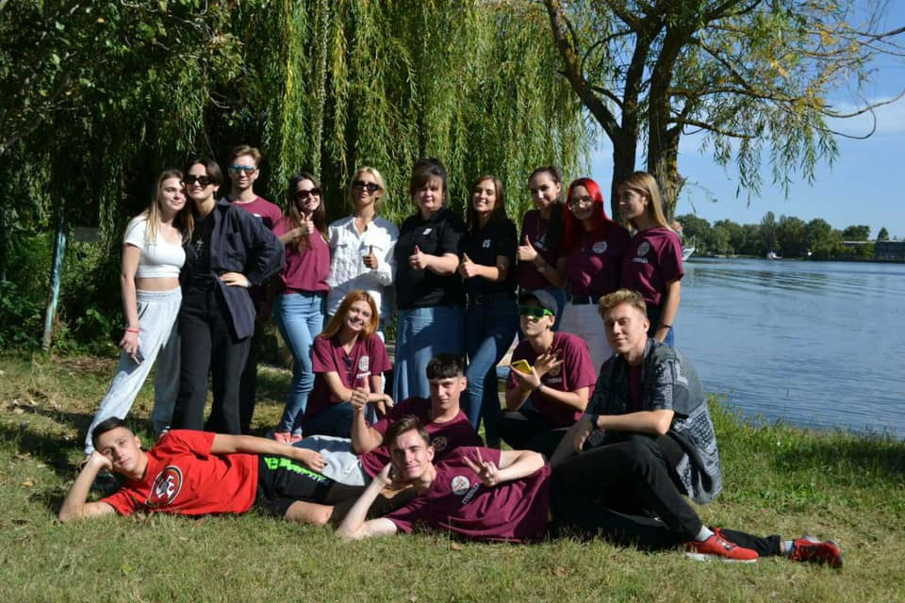
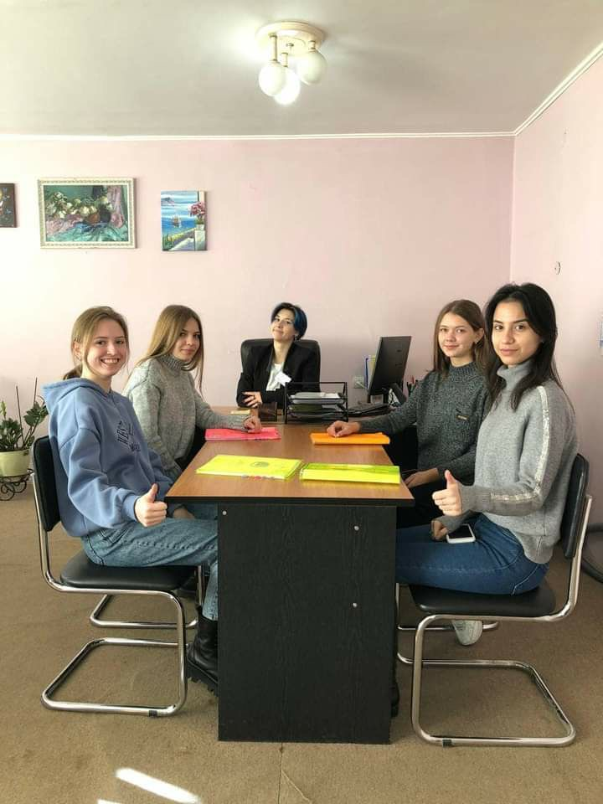
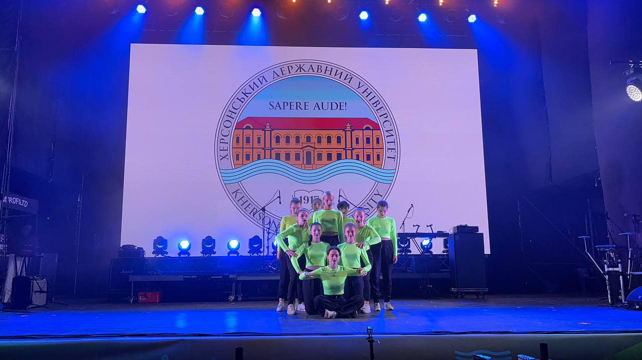
СТУДЕНТСЬКЕ ЖИТТЯ
Університетська «Школа лідера - 2021»
на базі СОТ «Буревісник» ХДУ
Посвята першокурсників у студенти
Концертна програма до «Дня міста»
Факультетський фестиваль мистецтв«Дебют – 2021»
– конкурс між академічними групами першого курсу
День студентського самоврядування

Slide 21
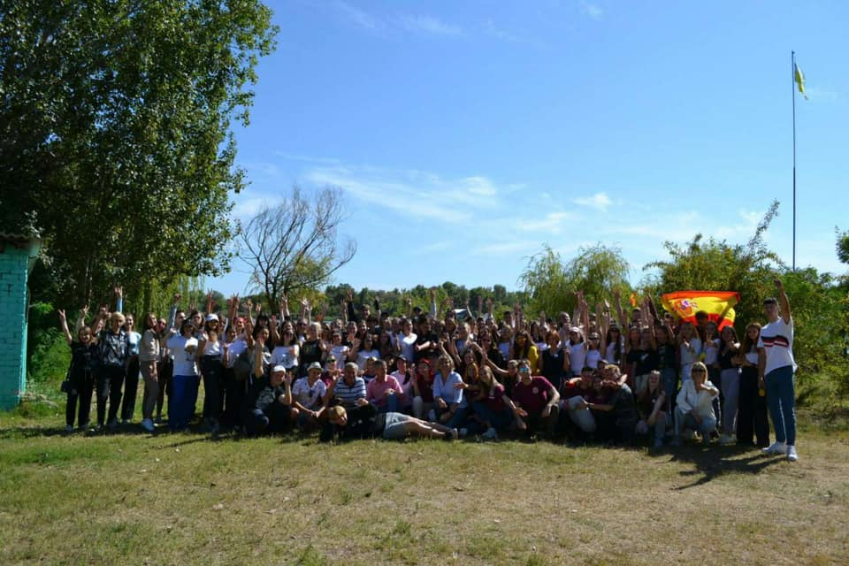
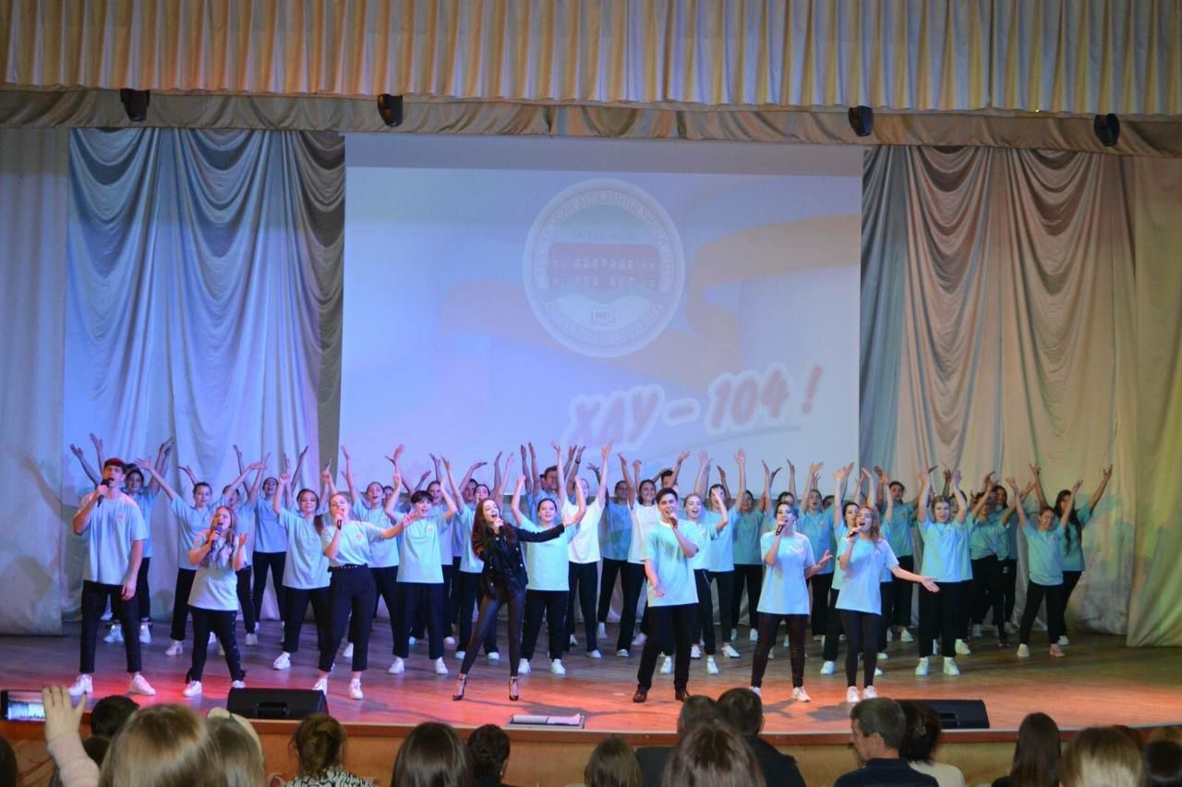
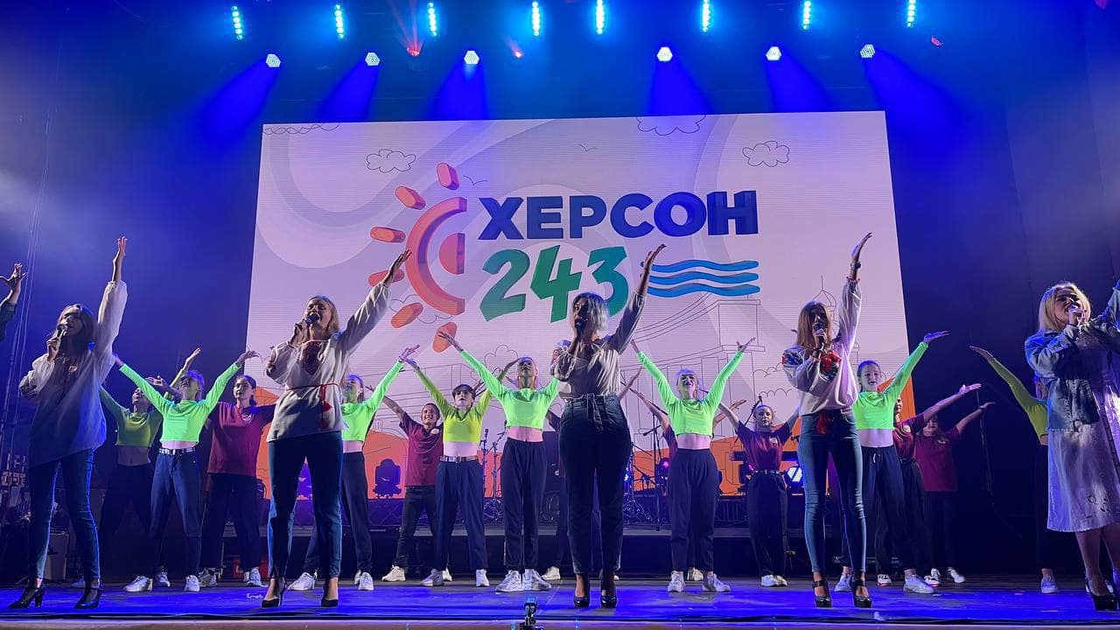
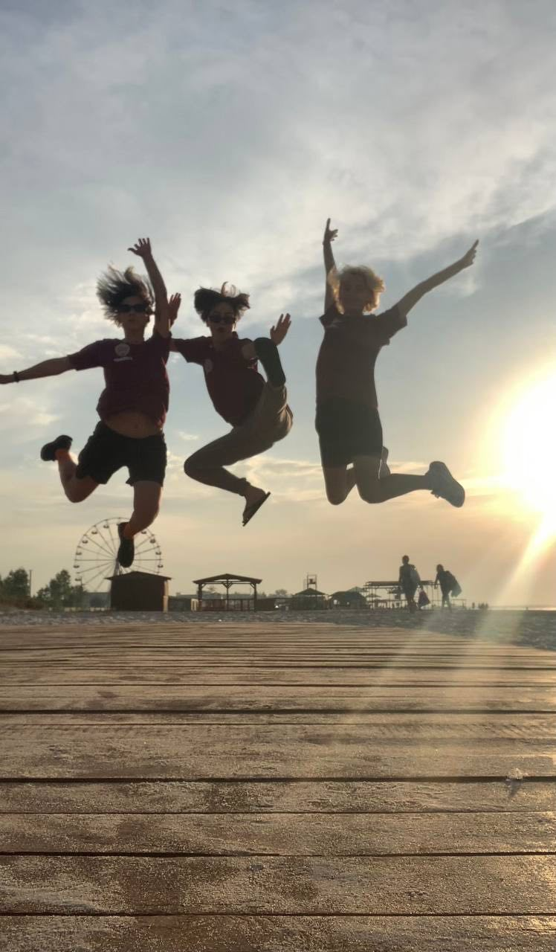

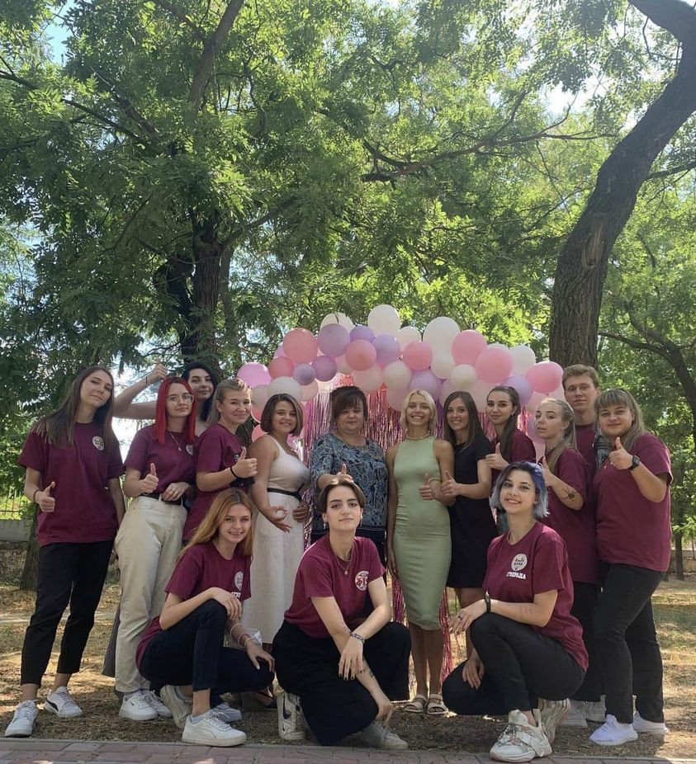
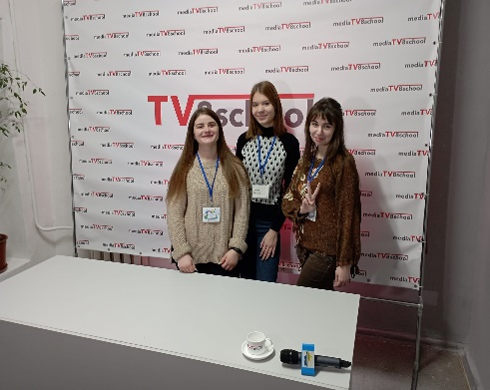
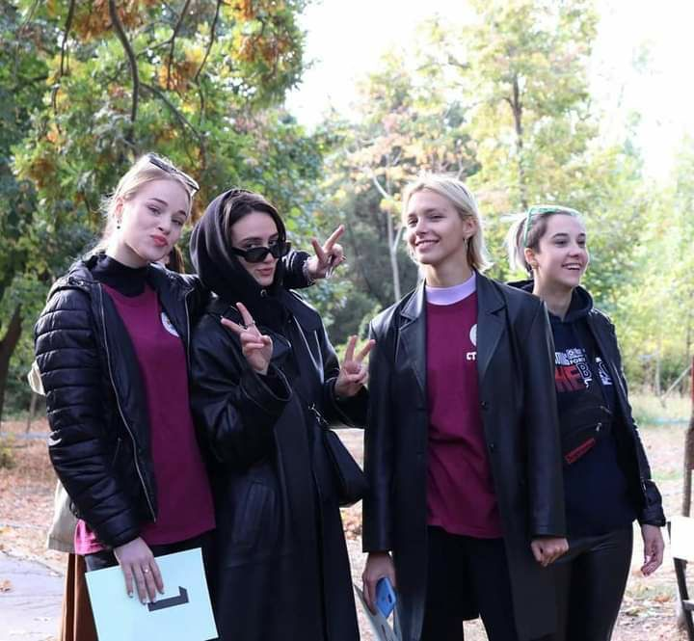
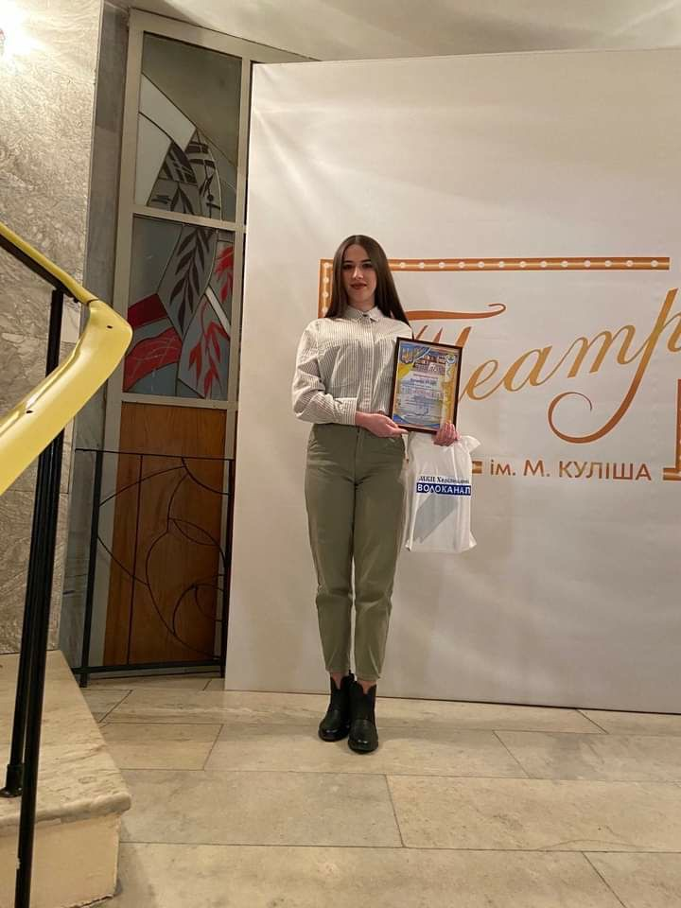
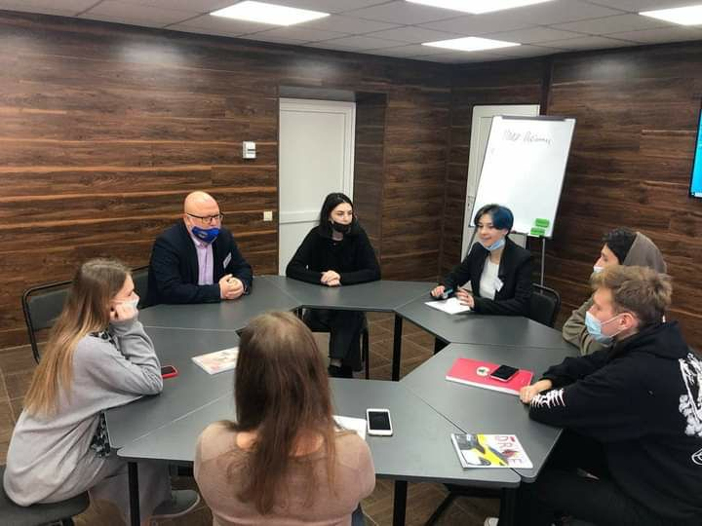
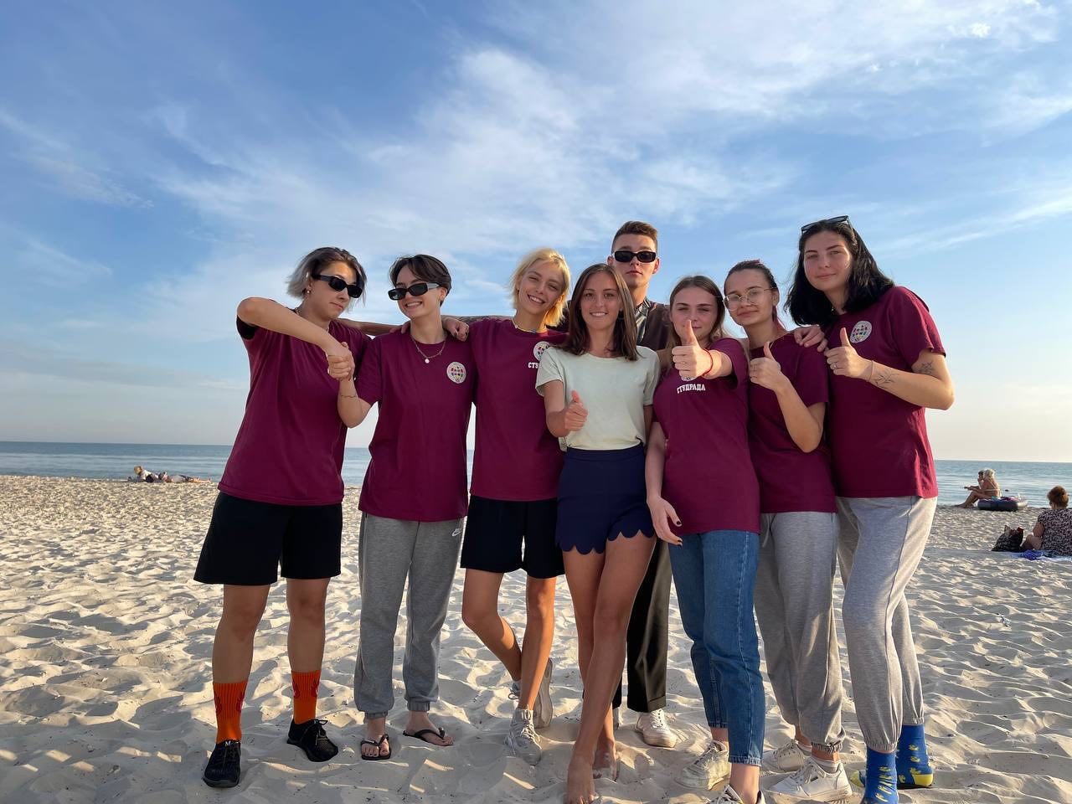
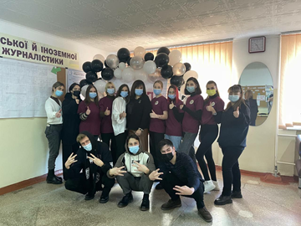
СТУДЕНТСЬКЕ ЖИТТЯ

Slide 22
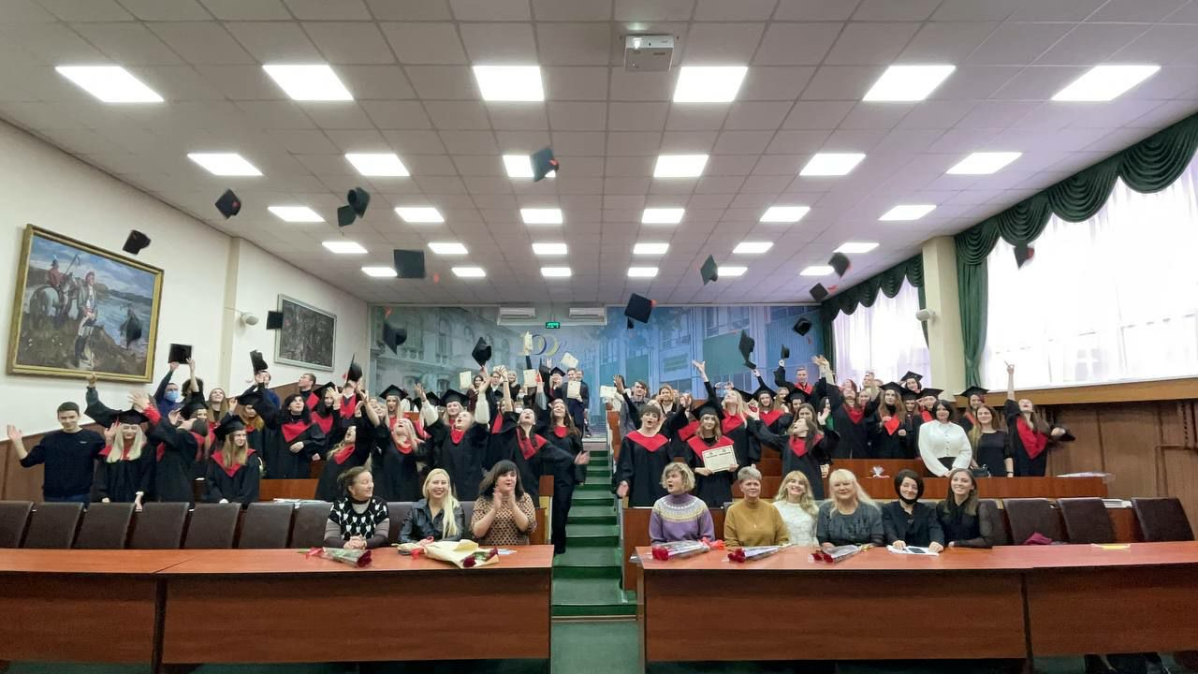
Щиро дякую
Колективу факультету і Студентству за плідну і самовіддану працю, взаємопідтримку і допомогу, тверду віру у справу, яку спільно творимо!

